Slide 1
Методика проведения практических работ в курсе географии основной школы
7 класс
Часть 2

Slide 2
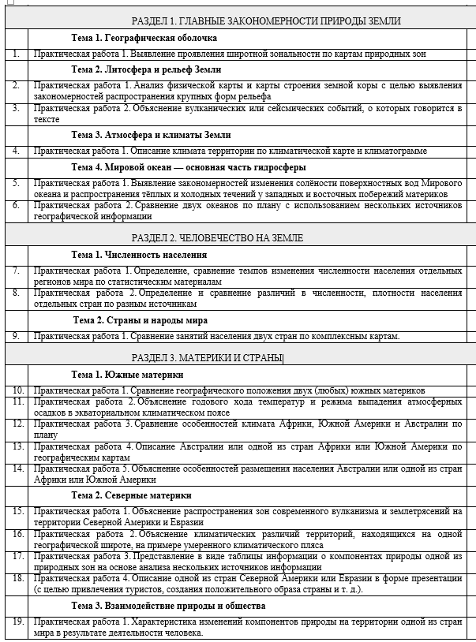
Практические работы ФРП основной школы
68
7 кл.
Ч. 2
Ч. 2
Ч. 2
Ч. 1
Ч. 1
Ч. 2
Ч. 2
Ч. 2
Ч. 1
Ч. 1
Ч. 1
Ч. 1
Ч. 1
Ч. 1
Ч. 2
Ч. 1
Ч. 2
Ч. 1
Ч. 1

Slide 3
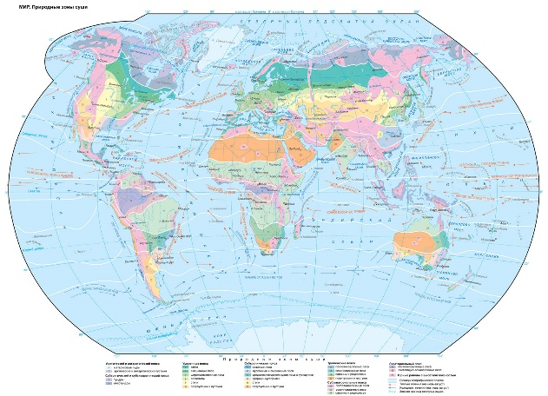
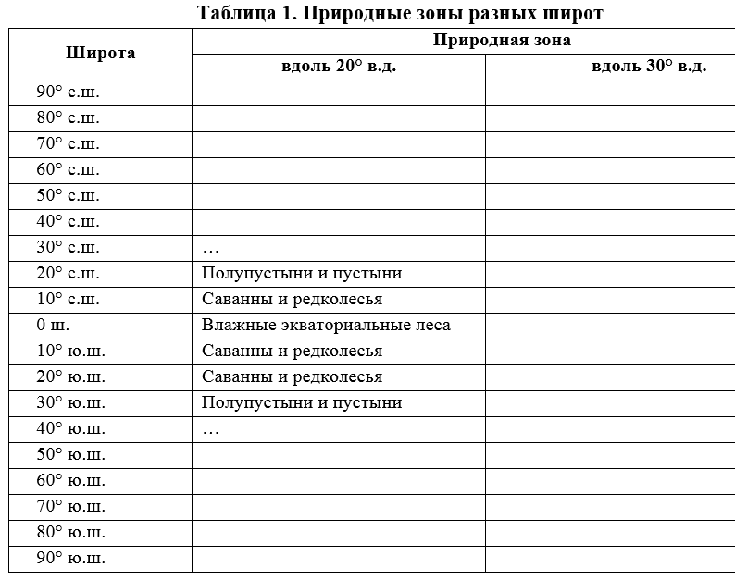
Практическая работа 1. Выявление проявления широтной зональности по картам природных зон
Планируемые результаты:
1. Метапредметные результаты
а) универсальные познавательные действия:
базовые логические действия
- выявлять причинно-следственные связи при изучении географических процессов. явлений;
базовые исследовательские действия
- самостоятельно формулировать обобщения и выводы по результатам проведённого наблюдения или исследования;
работа с информацией
- выбирать, анализировать и интерпретировать географическую информацию различных видов и форм представления;
2. Предметные результаты
- распознавать проявления изученных географических явлений, представляющие собой отражение таких свойств географической оболочки, как зональность, ритмичность и целостность;
Основные виды деятельности обучающихся /формируемые умения:
- выявлять проявления широтной зональности по картам природных зон.
Цель работы: научиться определять по тематическим картам закономерности распространения природных зон на отдельных материках и на планете в целом.
Задачи:
Установить по карте природных зон мира смену природных зон в широтном направлении к северу и к югу от экватора.
Установить закономерность смены природных зон в широтном направлении.
Сформулировать вывод о проявлениях широтной зональности.
Ход работы:
Изучите легенду карты «Природные зоны мира».
Установите по карте природных зон мира как сменяются природные зоны в вдоль меридиана 20° в.д. и вдоль меридиана 30° в.д. в направлении к северу и к югу от экватора.
Внесите результаты работы с картой в таблицу 1. «Природные зоны разных широт».
Проанализируйте результаты заполнения таблицы.
Установите закономерность распространения природных зон в широтном направлении к северу и к югу от экватора.
Сформулируйте вывод о проявления широтной зональности.
Форма представления результатов практической работы: таблица, описание.

Slide 4
Практическая работа 1. Анализ физической карты и карты строения земной коры с целью выявления закономерностей распространения крупных форм рельефа
Планируемые результаты:
1. Метапредметные результаты
а) универсальные познавательные действия:
базовые логические действия
- выявлять причинно-следственные связи при изучении географических объектов, процессов и явлений; формулировать гипотезы о взаимосвязях географических объектов, процессов и явлений;
базовые исследовательские действия
- самостоятельно формулировать обобщения и выводы по результатам проведённого наблюдения или исследования;
работа с информацией
- выбирать, анализировать и интерпретировать географическую информацию различных видов и форм представления;
2. Предметные результаты
- устанавливать (используя географические карты) взаимосвязи между движением литосферных плит и размещением крупных форм рельефа;
- описывать закономерности изменения рельефа в пространстве.
Основные виды деятельности обучающихся /формируемые умения:
- описывать закономерности изменения в пространстве крупных форм рельефа суши и Мирового океана на основе анализа физической карты и карты строения земной коры.
Цель работы: выявить закономерности распространения крупных форм рельефа на основе анализа физической карты и карты строения земной коры.
Задачи:
Определить по карте литосферные плиты, платформы Земли.
Определить по карте области складчатости, зоны землетрясений и вулканизма.
Найти на карте и назвать крупные формы рельефа суши и Мирового океана, расположенные на платформах литосферных плит, областях складчатости.
Проанализировать распространение крупных форм рельефа.
Установить взаимосвязи между движением литосферных плит и размещением крупных форм рельефа.
Описать закономерности изменения рельефа в пространстве.
Оборудование:
карты атласа: «Физическая карта мира», «Строение земной коры и полезные ископаемые мира».

Slide 5
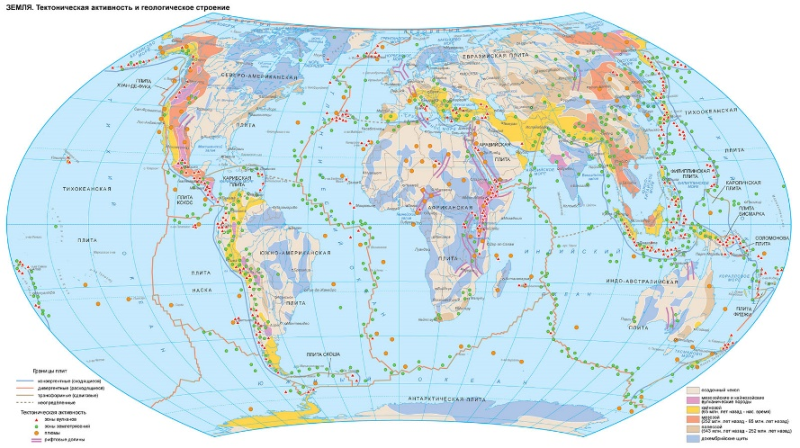
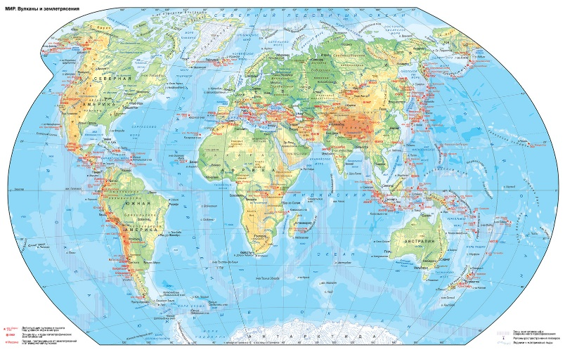
Практическая работа 1. Анализ физической карты и карты строения земной коры с целью выявления закономерностей распространения крупных форм рельефа
Ход работы:
Найдите на карте «Строения земной коры полезные ископаемые мира» тектонические структуры, указанные в таблице 1.
Определите возраст тектонических структур Земли.
Соотнести тектонические структуры земной коры с крупными формами рельефа, изображёнными на карте «Физическая карта мира».
Определите абсолютные высоты установленных форм рельефа.
Занесите полученную информацию в таблицу «Соответствие крупных форм рельефа строению земной коры».
Проанализируйте полученные данные.
Установите взаимосвязи между движением литосферных плит и размещением крупных форм рельефа.
Сформулируйте вывод о закономерности
размещения крупных форм рельефа в зависимости от строения земной коры и
- высоты гор в зависимости от их возраста.
Форма представления результатов практической работы: таблица, описание.

Slide 6
Практическая работа 2. Объяснение вулканических или сейсмических событий, о которых говорится в тексте
Планируемые результаты:
1. Метапредметные результаты
а) универсальные познавательные действия:
базовые логические действия
- выявлять закономерности в рассматриваемых фактах с учётом предложенной географической задачи;
базовые исследовательские действия
- самостоятельно формулировать обобщения и выводы по результатам проведённого наблюдения или исследования, оценивать достоверность полученных результатов и выводов;
работа с информацией
- выбирать, анализировать и интерпретировать географическую информацию различных видов и форм представления;
- находить сходные аргументы, подтверждающие или опровергающие одну и ту же идею, в различных источниках географической информации;
2. Предметные результаты
- называть особенности географических процессов на границах литосферных плит с учётом характера взаимодействия и типа земной коры;
Основные виды деятельности обучающихся /формируемые умения:
- объяснять пространственное распространение землетрясений или современного вулканизма.
Цель работы: объяснить пространственное распространение вулканических или сейсмических событий, описанных в тексте.
Задачи:
Установить причину вулканических или сейсмических событий, описанных в тексте.
Объяснить пространственное распространение вулканических или сейсмических событий, описанных в тексте.
Сформулировать обобщение о распространении землетрясений или современного вулканизма на границах литосферных плит.
Ход работы:
Прочитайте текст «Землетрясение в Турции» / «Извержение вулкана Шевелуч».
Найдите указанные в тексте географические объекты на политической карте мира (Турция) / на физической карте России (Камчатка).
Найдите эти территории на карте «Строение земной коры и полезные ископаемые».
Определите по карте «Строение земной коры и полезные ископаемые», какая тектоническая структура соответствует участку земной коры, на котором расположена Турция / Камчатка.
Определите по карте «Строение земной коры и полезные ископаемые», какие географические процессы происходят на этом участке литосферы.
Объясните причину, из-за которой стало возможным землетрясение в Турции / извержение вулкана на Камчатке.
Определите по карте «Строение земной коры и полезные ископаемые», где ещё на Земле могут происходить подобные природные процессы.

Slide 7
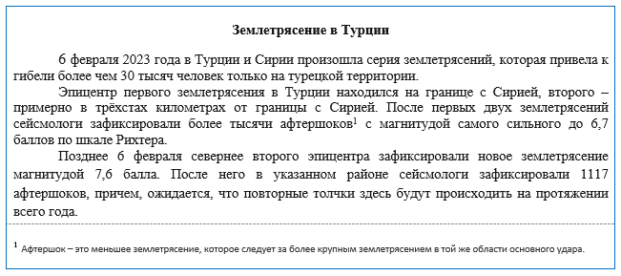
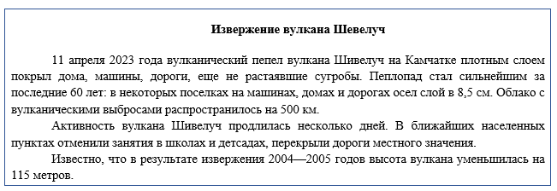
Практическая работа 2. Объяснение вулканических или сейсмических событий, о которых говорится в тексте
Ход работы:
1. Прочитайте текст «Землетрясение в Турции» / «Извержение вулкана Шевелуч».
2. Найдите указанные в тексте географические объекты на политической карте мира (Турция) / на физической карте России (Камчатка).
3. Найдите эти территории на карте «Строение земной коры и полезные ископаемые».
4. Определите по карте «Строение земной коры и полезные ископаемые», какая тектоническая структура соответствует участку земной коры, на котором расположена Турция / Камчатка.
5. Определите по карте «Строение земной коры и полезные ископаемые», какие географические процессы происходят на этом участке литосферы.
6. Объясните причину, из-за которой стало возможным землетрясение в Турции / извержение вулкана на Камчатке.
7. Определите по карте «Строение земной коры и полезные ископаемые», где ещё на Земле могут происходить подобные природные процессы.
Форма представления результатов практической работы: описание

Slide 8
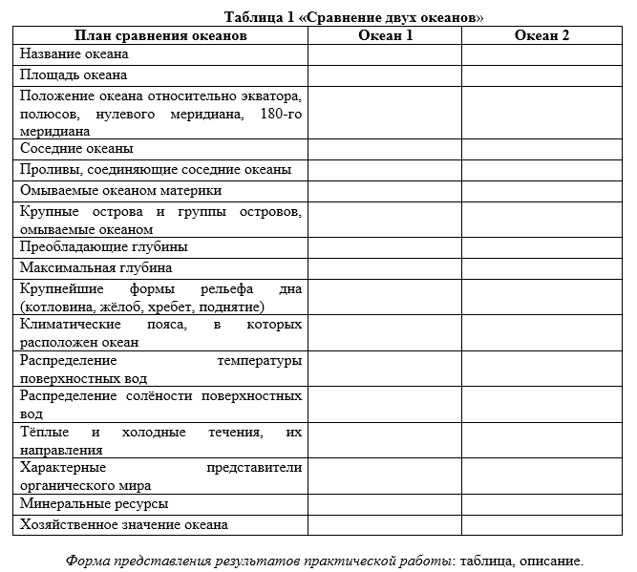
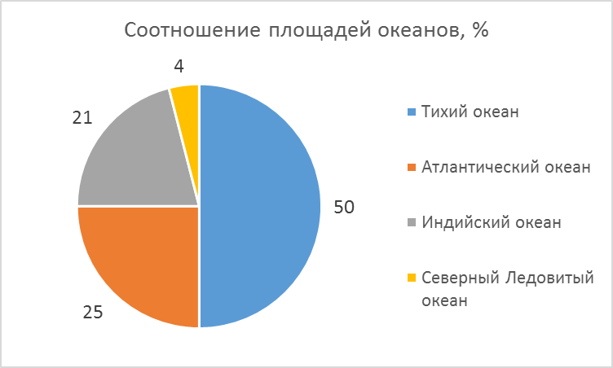
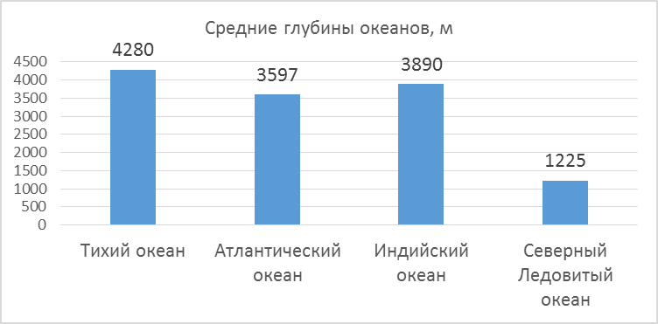
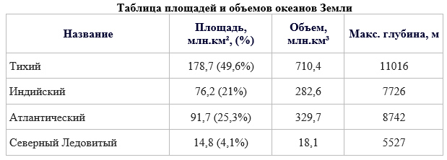
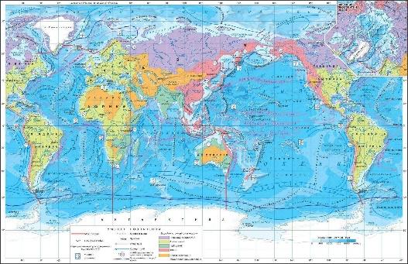
Практическая работа 2. Сравнение двух океанов по плану с использованием нескольких источников географической информации
…
2. Предметные результаты
- выбирать источники географической информации (картографические, статистические), необходимые для изучения особенностей природы отдельных территорий;
Основные виды деятельности обучающихся /формируемые умения:
-сравнивать океаны.
Цель работы:
сравнить два океана по плану с использованием нескольких источников географической информации.
Задачи:
Составить описание двух океанов по плану.
Сравнить океаны на основе описания.
Сделать вывод на основе сравнения.
Форма представления результатов практической работы: таблица, описание.

Slide 9
Практическая работа 1. Определение, сравнение темпов изменения численности населения отдельных регионов мира по статистическим материалам
Планируемые результаты:
1. Метапредметные результаты
а) универсальные познавательные действия:
базовые логические действия
- выявлять и характеризовать существенные признаки географических процессов и явлений;
базовые исследовательские действия
- самостоятельно формулировать обобщения и выводы по результатам проведённого исследования;
работа с информацией
выбирать, анализировать и интерпретировать географическую информацию различных видов и форм представления;
б) универсальные коммуникативные действия:
- общение
- обмениваться с партнёром важной информацией, участвовать в обсуждении;
- сопоставлять свои суждения с суждениями других участников диалога, обнаруживать различие и сходство позиций;
2. Предметные результаты
- интегрировать и интерпретировать информацию об особенностях населения на отдельных территориях, представленную в одном или нескольких источниках, для решения различных учебных и практико-ориентированных задач;
Основные виды деятельности обучающихся /формируемые умения:
- находить в различных источниках, интерпретировать и использовать информацию, необходимую для определения изменения численности населения во времени;
- представлять информацию в виде таблиц, графических схем и диаграмм;
- анализировать диаграммы изменения численности населения во времени с целью определения темпов изменения численности населения Земли;
- обмениваться с партнёром важной информацией, участвовать в обсуждении, сопоставлять свои суждения с суждениями других участников диалога, обнаруживать различие и сходство позиций;
Цель работы: Определить и сравнить темпы изменения численности отдельных регионов мира по статистическим материалам
Задачи:
Проанализировать диаграмму изменения численности населения регионов мира во времени.
Определить темпы изменения численности населения отдельных регионов мира.
Сравнить темпы изменения численности населения отдельных регионов мира

Slide 10
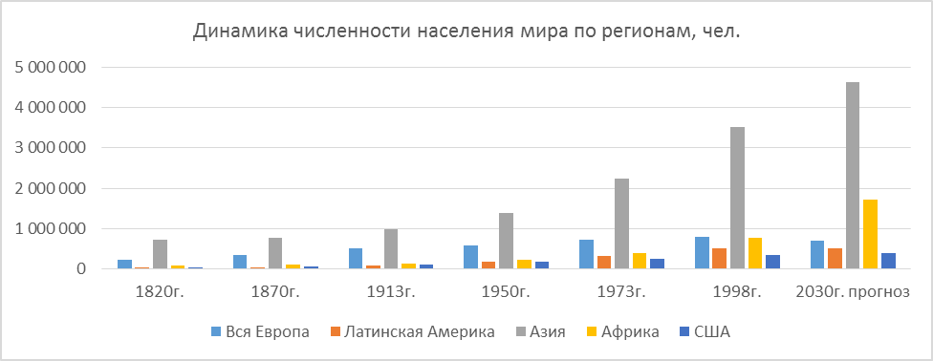
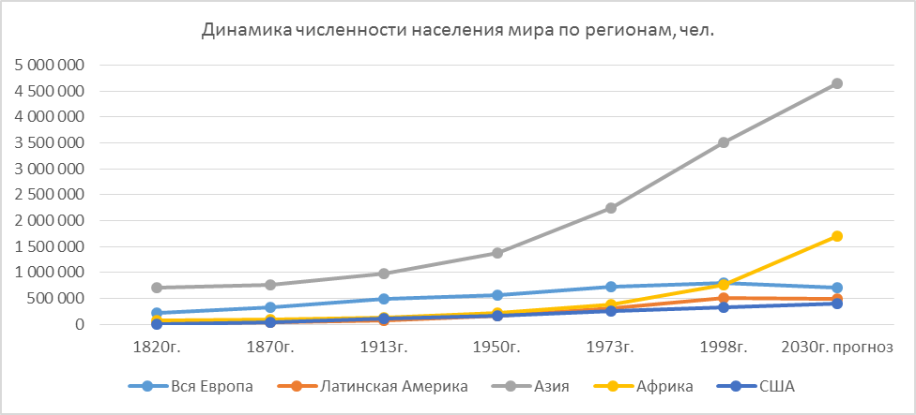
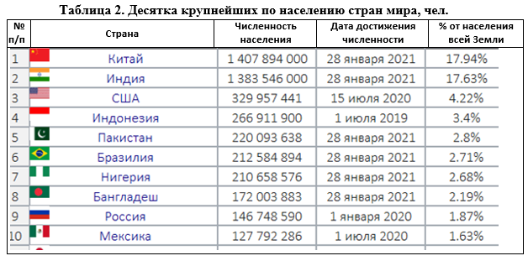
Практическая работа 1. Определение, сравнение темпов изменения численности населения отдельных регионов мира по статистическим материалам
Ход работы:
Изучите содержание статистических данных о динамике численности населения отдельных регионом мира.
По графику «Динамика численности населения мира по регионам» определите, какие регионы характеризуются быстрыми темпами увеличения численности населения.
Определите регионы мира в которых темпы прироста населения снижаются.
Подтвердите свои выводы данными таблицы 1 «Динамика численности населения мира по регионам».
По данным Таблицы 2 «Десятка крупнейших по населению стран мира» определите перечень стран, лидирующих по населению.
По политической карте мира определите, в каких регионах расположены крупнейшие по населению страны мира.
Обменяйтесь с соседом по парте полученными результатами, обсудите полученные результаты, сопоставьте свои суждения с суждениями других участников обсуждения. При наличии различий в суждениях, установите причину различий позиций.
Форма представления результатов практической работы: описание

Slide 11
Практическая работа 2. Определение и сравнение различий в численности, плотности населения отдельных стран по разным источникам
Планируемые результаты:
1. Метапредметные результаты
а) универсальные познавательные действия:
базовые логические действия
- выявлять и характеризовать существенные признаки географических процессов и явлений;
базовые исследовательские действия
- самостоятельно формулировать обобщения и выводы по результатам проведённого исследования;
работа с информацией
- выбирать, анализировать и интерпретировать географическую информацию различных видов и форм представления;
2. Предметные результаты
- различать и сравнивать численность населения крупных стран мира;
- сравнивать плотность населения различных территорий;
- применять понятие «плотность населения» для решения учебных и (или) практико-ориентированных задач;
Основные виды деятельности обучающихся /формируемые умения:
- сравнивать плотность населения различных территорий;
-находить, анализировать и интерпретировать статистическую информацию (таблицы, диаграммы, графики), необходимую для определения и сравнения численности и плотности населения.
Цель работы: определить и сравнить различия в численности и плотности населения отдельных стран по разным источникам.
Задачи:
Определить численность населения крупнейших по населению стран мира.
Сравнить страны мира по численности населения.
Определить плотность населения отдельных стран мира.
Сравнить страны мира по плотности населения.
Оборудование:
карты атласа: «Политическая карта мира», карта «Народы и плотность населения мира»;
таблица 1. «Плотность населения стран мира» (2022г.)
таблица 2. «Численность населения стран мира» (2022г.)

Slide 12
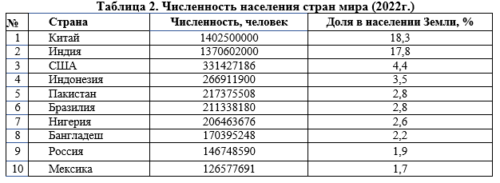
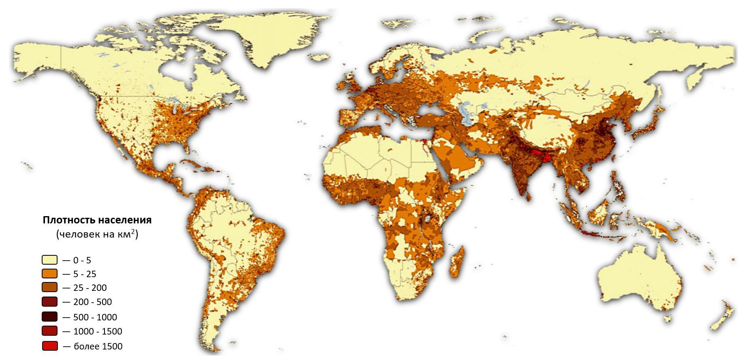
Практическая работа 2. Определение и сравнение различий в численности, плотности населения отдельных стран по разным источникам
https://migrantumir.com/naselenie-stran/#close
Ход работы:
Определите по карте «Народы и плотность населения мира» регионы мира с высокой и низкой плотностью населения.
Сравните плотность населения различных территорий.
Приведите примеры стран с высокой и низкой плотностью населения. Используйте для выполнения задания политическую карту мира.
Вычислите плотность населения некоторых стран. Запишите результаты вычислений в таблицу 1. «Плотность населения стран мира».
Определите по таблице 2 «Численность населения стран мира» крупнейшие по населению страны мира и численность их населения.
Сравните численность населения крупных стран мира.
Сделайте вывод по итогам сравнения регионов по плотности населения и сравнения стран мира по численности населения.
Карта «Плотность населения регионов мира»

Slide 13
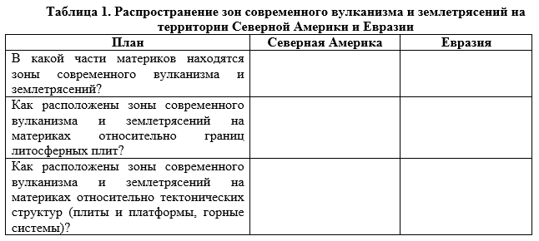
Практическая работа 1. Объяснение распространения зон современного вулканизма и землетрясений на территории Северной Америки и Евразии
Планируемые результаты:
1. Метапредметные результаты
а) универсальные познавательные действия:
базовые логические действия
- выявлять закономерности в рассматриваемых фактах и данных наблюдений с учётом предложенной географической задачи;
- выявлять причинно-следственные связи при изучении географических объектов, процессов и явлений; делать выводы с использованием дедуктивных и индуктивных умозаключений, умозаключений по аналогии;
базовые исследовательские действия
- проводить по плану несложное географическое исследование по установлению особенностей изучаемых географических объектов, причинно-следственных связей и зависимостей между географическими объектами, процессами и явлениями;
работа с информацией
- выбирать, анализировать и интерпретировать географическую информацию различных видов и форм представления;
- находить сходные аргументы, подтверждающие или опровергающие одну и ту же идею, в различных источниках географической информации;
2. Предметные результаты
- называть особенности географических процессов на границах литосферных плит с учётом характера взаимодействия и типа земной коры;
- устанавливать (используя географические карты) взаимосвязи между движением литосферных плит и размещением крупных форм рельефа;
Основные виды деятельности обучающихся /формируемые умения:
-сравнивать особенности рельефа Северной Америки и Евразии;
-выбирать источники географической информации, необходимые для изучения особенностей природы Северной Америки и Евразии.
- объяснять пространственное распространение землетрясений и современного вулканизма.
Цель работы: объяснить распространение зон современного вулканизма и землетрясений на территории Северной Америки и Евразии.
Задачи:
Определить распространение зон современного
вулканизма и землетрясений на территории Северной Америки.
2. Определить распространение зон современного вулканизма и землетрясений на территории Евразии.
3. Объяснить распространение зон современного вулканизма и землетрясений на территории Северной Америки и Евразии.
Оборудование:
карта «Строение земной коры и полезные ископаемые».
Ход работы:
Определите по карте «Строение земной коры и полезные ископаемые» зоны современного вулканизма и землетрясений на территории Северной Америки и Евразии.
Определите расположение зон современного вулканизма и землетрясений на территории Северной Америки и Евразии относительно границ литосферных плит.
Определите расположение зон современного вулканизма и землетрясений на территории Северной Америки и Евразии относительно тектонических структур (плит и платформ, горных систем)?
Внесите полученные данные в таблицу 1 «Распространение зон современного вулканизма и землетрясений на территории Северной Америки и Евразии».
Проанализируйте полученные данные и объясните распространение зон современного вулканизма и землетрясений на территории Северной Америки и Евразии.
Форма представления результатов практической работы: таблица, описание

Slide 14
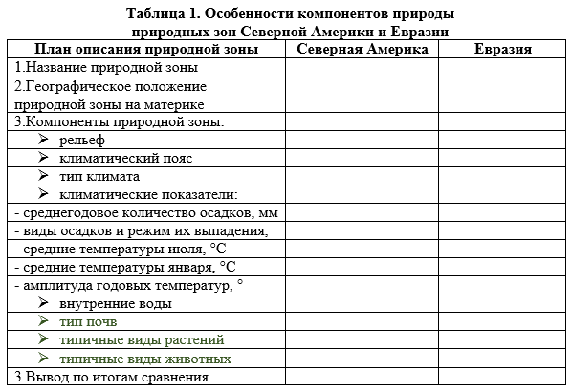
Практическая работа 3. Представление в виде таблицы информации о компонентах природы одной из природных зон на основе анализа нескольких источников информации
Планируемые результаты:
1. Метапредметные результаты
а) универсальные познавательные действия:
базовые логические действия
- выявлять существенные признаки географических объектов;
базовые исследовательские действия
- проводить по плану несложное географическое исследование по установлению особенностей изучаемых географических объектов;
работа с информацией
- выбирать, анализировать и интерпретировать географическую информацию различных видов и форм представления;
2. Предметные результаты
- описывать закономерности изменения в пространстве рельефа, климата, внутренних вод и органического мира.
Основные виды деятельности обучающихся /формируемые умения:
- сравнивать особенности рельефа, климата, внутренних вод природных зон Северной Америки и Евразии.
Цель работы: представить информацию о компонентах природы одной из природных зон на основе анализа нескольких источников информации.
Задачи:
Выбрать для описания одну из природных зон Северной Америки и Евразии.
Составить описание компонентов природной зоны в виде таблицы.
Сравнить описание компонентов природной зоны двух материков.
Сделать вывод по итогам сравнения.
Источники информации:
карты атласа: «Природные зоны мира»
учебник географии 7 кл.,
Интернет-ресурсы: Природные зоны Северной Америки https://geographyofrussia.com/prirodnye-zony-severnoj-ameriki-2/ Природные зоны Евразии https://geographyofrussia.com/doklad-prirodnye-zony-evrazii/
Ход работы:
По карте «Природные зоны мира» определите природные зоны, встречающиеся и на материке Северная Америка, и на материке Евразия.
Выберите одну природную зону, простирающуюся в пределах обоих материков, компоненты природы которой будете характеризовать.
Соберите информацию о компонентах природы выбранной природной зоны.
Внесите данные о природной зоне в Таблицу 1. «Особенности компонентов природы природных зон Северной Америки и Евразии.
Сравните особенности компонентов природной зоны Северной Америки и Евразии.
Сделайте вывод по итогам сравнения о чертах сходства и различия природной зоны, расположенной на двух материках в пределах одного климатического пояса.
Форма представления результатов практической работы: таблица, описание

Slide 15
Практическая работа 3. Представление в виде таблицы информации о компонентах природы одной из природных зон на основе анализа нескольких источников информации
Планируемые результаты:
1. Метапредметные результаты
а) универсальные познавательные действия:
базовые логические действия
- выявлять существенные признаки географических объектов;
базовые исследовательские действия
- проводить по плану несложное географическое исследование по установлению особенностей изучаемых географических объектов;
работа с информацией
- выбирать, анализировать и интерпретировать географическую информацию различных видов и форм представления;
2. Предметные результаты
- описывать закономерности изменения в пространстве рельефа, климата, внутренних вод и органического мира;
Основные виды деятельности обучающихся /формируемые умения:
-сравнивать особенности природных зон Северной Америки и Евразии
Цель работы: представить информацию о компонентах природы одной из природных зон на основе анализа текстовых, картографических источников информации.
Задачи:
Выбрать для описания одну из природных зон Северной Америки или Евразии.
Составить описание компонентов природной зоны в виде таблицы.
Сравнить описание компонентов природной зоны двух материков.
Сделать вывод по итогам сравнения.
Ход работы:
По карте «Природные зоны мира» определите природные зоны, встречающиеся и на материке Северная Америка, и на материке Евразия.
Выберите одну природную зону, простирающуюся в пределах обоих материков, компоненты природы которой будете характеризовать.
Соберите информацию о компонентах природы выбранной природной зоны.
Внесите данные о природной зоне в Таблицу 1. «Особенности компонентов природы природных зон Северной Америки и Евразии.
Сравните особенности компонентов природной зоны Северной Америки и Евразии.
Сделайте вывод по итогам сравнения о чертах сходства и различия природной зоны, расположенной на двух материках в пределах одного климатического пояса.

Slide 16
Методика проведения практических работ в курсе географии основной школы
7 класс
Часть 2

